Slide 1
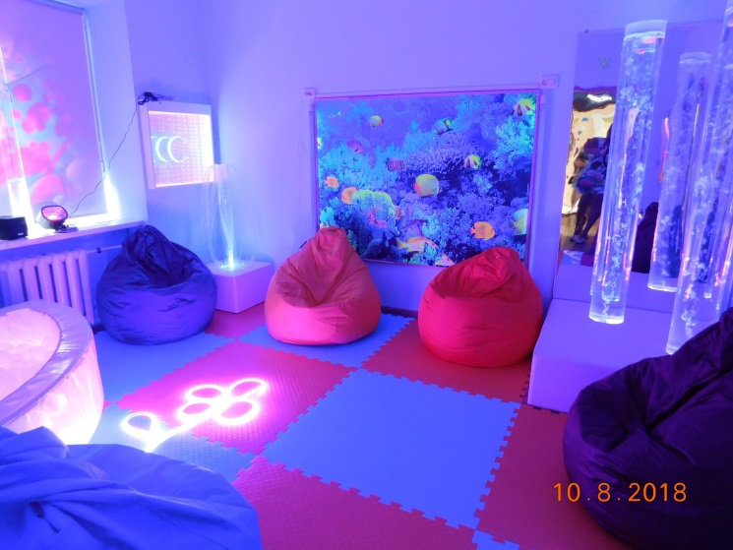
Управление образования Администрации города Новочеркасска
муниципальное бюджетное дошкольное образовательное учреждение
детский сад №37 г. Новочеркасск
МЕТОДИЧЕСКИЙ СЕМИНАР
«Использование ИКТ в образовательном процессе ДОУ как условие реализации ФГОС ДО»
19.10.2018
«Использование оборудования сенсорной комнаты и интерактивной песочницы «Островок» в работе педагога-психолога»
Подготовила: Нистратова Н.А.,
педагог-психолог

Slide 2
Актуальность использования ИКТ в ДОУ
повышения качества воспитательно-образовательного процесса в ДОУ
новые возможности в обучении и воспитании дошкольников
реализация принципа индивидуализации

Slide 3
Информационный кабинет (интерактивные столы и девайсы, интерактивная доска)
Компьютеризиро-ванные рабочие места педагогов и специалистов
Сенсорная комната и интерактивная песочница «Островок» в кабинете педагога-психолога
Интерактивный пол в спортивном зале
Интерактивная парта и логопедическая «Шхуна» для работы учителя-логопеда
Интерактивная доска, экран и мультимедийный проектор в музыкальных залах
Интерактивное оборудование МБДОУ д/с №37

Slide 4
Сенсорная комната — это особым образом организованное пространство (комната), наполненная различного рода стимуляторами. Они воздействуют на органы зрения, слуха, обоняния, осязания и др. Мягкая мебель спокойной цветовой гаммы, приглушенный свет, приятные ароматы, успокаивающая музыка — вот те характеристики сенсорной комнаты, которые помогают ребенку развить свои сенсорно-перцептивные способности, ощутить уют, комфорт, настроиться на позитивное восприятие и общение с окружающими его людьми.
Органы чувств

Slide 5
Принципы организации занятий в интерактивной среде сенсорной комнаты
баланс свободной самостоятельной деятельности детей и совместной деятельности со специалистом в развивающей, коррекционной и психологической работе;
партнерское участие, т.е. специалист, работающий с ребенком индивидуально (или с мини-группой) привлекает его (их) к разным видам деятельности в специально созданной полифункциональной интерактивной среде. Он делает это без психологического принуждения, опираясь на интерес ребенка к содержанию и форме занятий и активизируя его своим партнерским участием
индивидуализация и психологизация, здесь речь идет об использовании гибких форм работы (индивидуально, в парах, в мини-группе), соответствующих интересам и возможностям детей; а так же в индивидуальном выборе времени для разных видов совместных занятий в зависимости от возраста занимающихся и режима их основной деятельности.

Slide 6
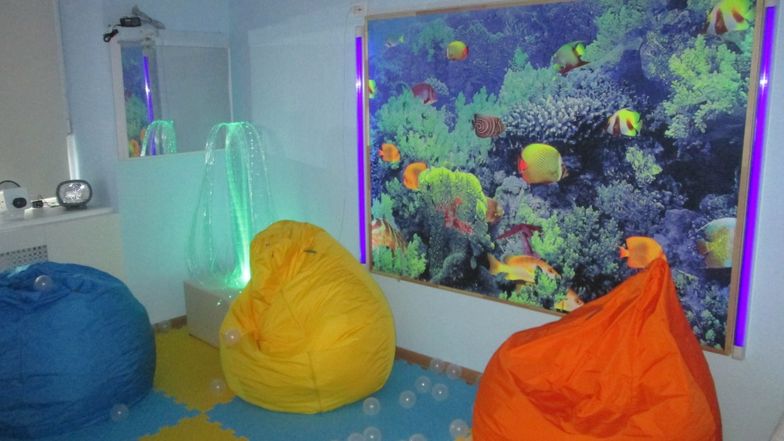
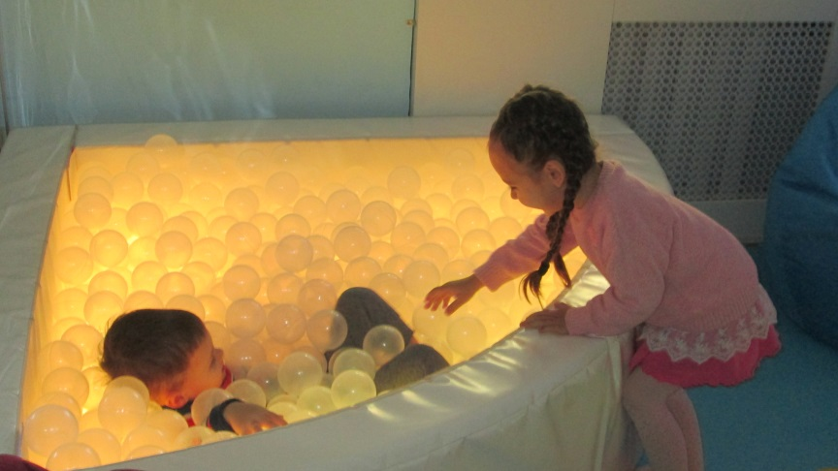
Основные направления работы в сенсорной комнате:
использование стимулирующих упражнений, активизирующих и развивающих у детей дошкольного возраста сенсорные функции: зрительное и слуховое восприятие, осязание и пространственное восприятие;
релаксация, снятие эмоционального и мышечного напряжения;
развитие общей и мелкой моторики, коррекция двигательных нарушений;
коррекция психоэмоционального состояния и гармонизация эмоционально-волевой сферы;
развитие коммуникативной сферы;
развитие психических процессов: памяти, внимания, мышления, восприятия, воображения.

Slide 7
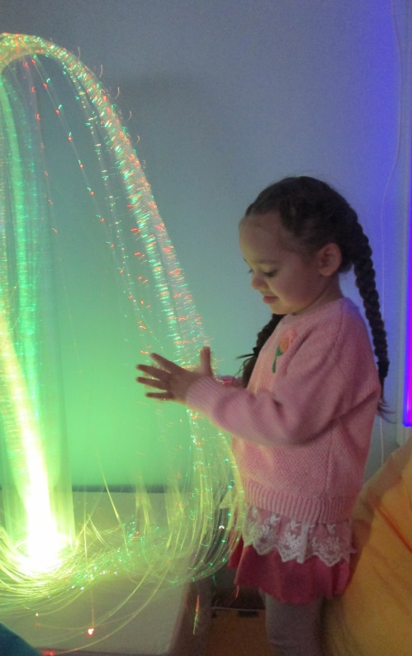
Сенсорная комната для детей с ОВЗ
В нашем дошкольном учреждении есть группы компенсирующей направленности для детей с ОВЗ. Сенсорному развитию детей, посещающих эти группы, отводится особое внимание. Занятия в сенсорной комнате позволяют обогатить, расширить и насытить их чувственный опыт.
В ходе занятий у детей
развивается зрительное, слуховое, тактильно-двигательное восприятие;
формируются сенсорные эталоны;
пространственные представления;
развиваются мыслительные процессы;
происходит стимуляция всех сторон речи;
обогащается активный словарь.
При организации работы с детьми с ОВЗ очень важно учитывать психофизические особенности каждого ребенка.

Slide 8
Занятия в сенсорной комнате
Рекомендованы | Не рекомендованы
детям с тяжелыми нарушениями речи, первичным дефектом является недоразвитие речи; | наличие у ребенка инфекционных заболеваний
детям с ЗПР, которых характеризует замедленный темп формирования высших психических функций, вследствие слабовыраженных органических поражений центральной нервной системы (ЦНС); | ограничения в использовании интерактивного оборудования сенсорной комнаты имеют дети с астеническими проявлениями (иными словами это невроз или нервная слабость)
детям с нарушениями эмоционально-волевой сферы | наличие синдрома гиперактивности (ограничение по времени для возбудимых детей, снижение сенсорной нагрузки, исключение элементов активной стимуляции.
 | наличие эпилептического синдрома
 | психоневрологические заболевания, лечение которых проходит с помощью психотропных препаратов

Slide 9
Релаксационный блок
Активационный блок
Оборудование сенсорной комнаты
Мягкие покрытия, «Чудо - кресла» с мягкими гранулами наполнителем, приборы, создающие рассеянный свет, библиотека релаксационной музыки. Ребенок, лежа на мягких формах, может принять комфортную позу и расслабиться. Медленно проплывающий рассеянный свет в сочетании с успокаивающей музыкой создают атмосферу безопасности и спокойствия, успокаивающе и расслабляюще действует на ребенка.
Интерактивное оборудование, оборудование со светооптическими и звуковыми эффектами, сенсорные панели. Яркие светооптические эффекты привлекают, стимулируют и поддерживают внимание, создают радостную атмосферу праздника. Применение оборудования этого блока сенсорной комнаты направлено на стимуляцию исследовательского интереса и двигательной активности, тонизирующе действует на эмоциональное состояние ребенка.

Slide 10
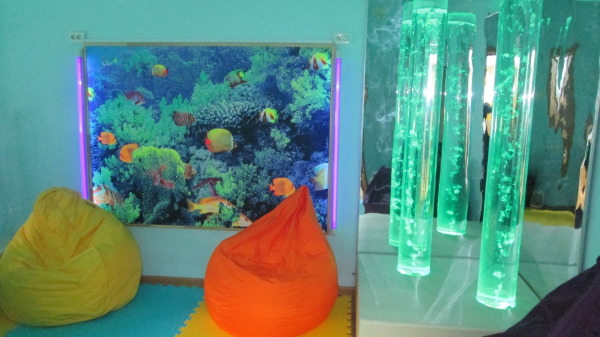
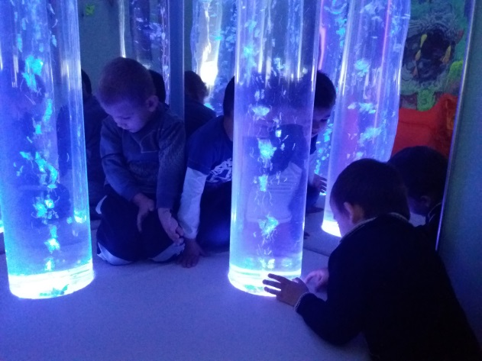
Структура занятия в сенсорной комнате
Организационная часть
игры и упражнения, помогающие снять психоэмоциональное напряжение, создающие атмосферу доверия, способствующие введению в игровую ситуацию.
Содержательная часть
игры, упражнения на знакомство со свойствами предметов, задания на развитие когнитивных навыков.
Заключительная часть
предполагает обратную связь, релаксацию и ритуал прощания.

Slide 11
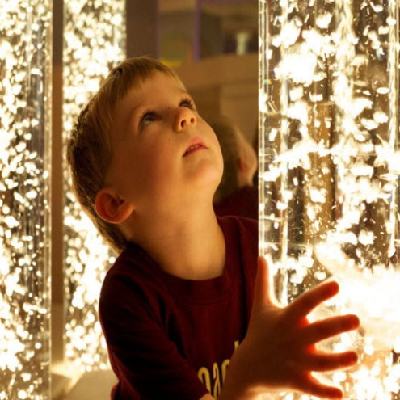
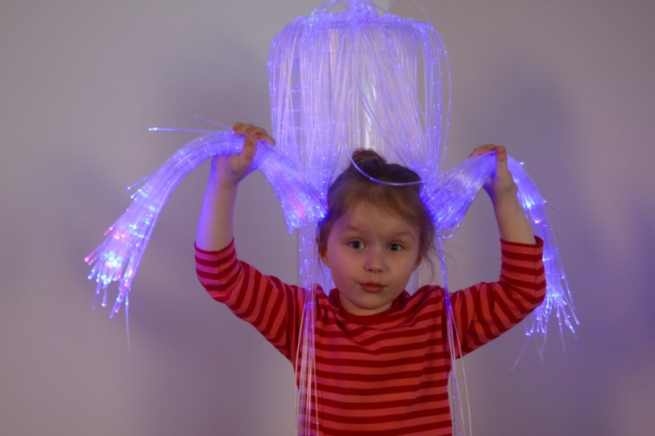
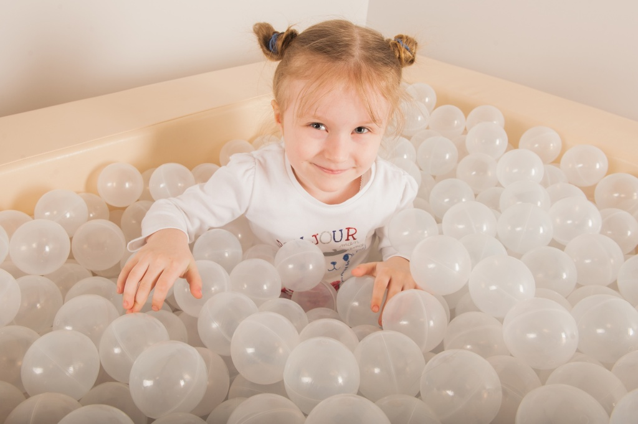
Самым важным и уникальным механизмом работы в сенсорной комнате, является то, что независимо от направлений работы и планируемых результатов, сложности нарушения развития или поведения ребенка, проводимые занятия позволяют повысить функциональные и адаптивные возможности организма и активизировать индивидуальный ресурс каждого ребенка, создавая тем самым возможность успешной интеграции в социуме.

Slide 12
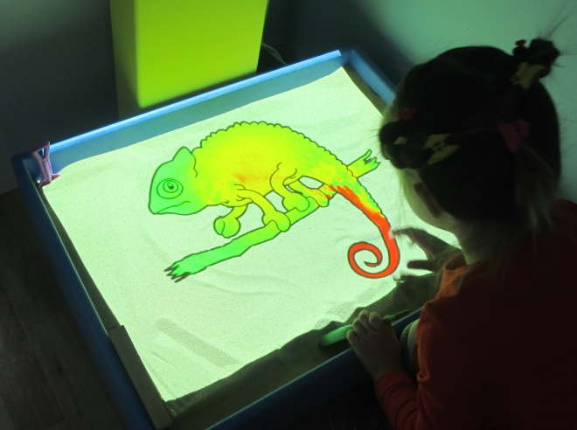
Интерактивная песочница «Островок»
Игры с песком - одна из форм естественной деятельности ребенка. Они позитивно влияют на:
эмоциональное состояние ребенка, способны стабилизировать его эмоциональное самочувствие;
полезны для развития мелкой моторики, тактильных ощущений и координации движений. Все это напрямую связано с развитием речи, мышления, внимания, наблюдательности, воображения, памяти;
положительно влияют на развитие воображения и творческих способностей детей;
позволяют приобрести бесценный опыт символического решения некоторых жизненных ситуаций смоделированных и «прожитых» в песочнице;
песок – обладает уникальным свойством заземлять негативные эмоции, которые, словно «уходя сквозь песок», тем самым гармонизируют состояние человека.

Slide 13
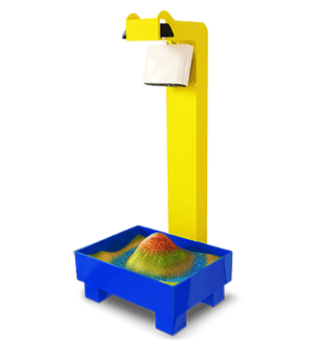
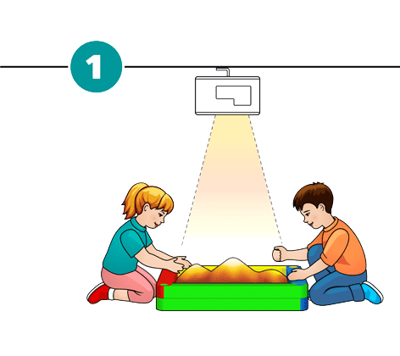
Как работает интерактивная песочница?
Интерактивная песочница выглядит как обычный, невысокий столик, представленный в виде резервуара с песком, к опоре которого присоединена колонна. Сама конструкция интерактивной песочницы состоит из двух частей: в верхней части расположен проектор и сенсор глубины, а в нижней – контейнер с песком. При изменении ландшафта песочницы (уровня высоты или глубины песка), изменяется цветовоспроизведение участков песочницы. На песок накладываются реалистичные текстуры камней, гор, лавы, воды и так далее.
Играя в песочнице, ребенок получает возможность перенестись «виртуально» в Африку, побывать на дне океана, подняться на вершину горы, посмотреть извержение вулкана и даже переместиться во времени из лета в зиму, из весны в осень…и все это благодаря проецированию на песок реальных картин окружающей действительности.

Slide 14
Режимы интерактивной песочницы «Островок»

Slide 15
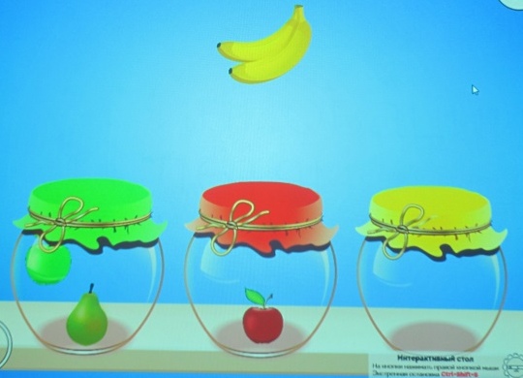
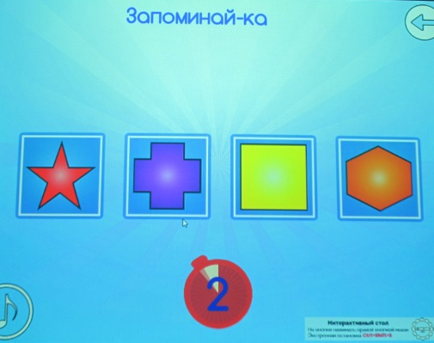
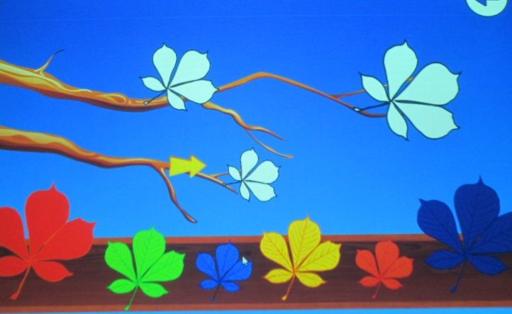
Интерактивная песочница > Интерактивный стол
На этом возможности интерактивной песочницы не ограничиваются. Интерактивная песочница может стать интерактивным столом. В комплекте с песочницей идёт дополнительная панель для превращения пространства над песком в интерактивную поверхность, а также дополнительный программный комплекс с играми и занятиями для стола!
Эта разработка соответствует требованиям ФГОС ДО, направлена на индивидуализацию образования и социализацию ребенка. Содержание комплекса основано на интеграции видов детской деятельности и охватывает все пять образовательных областей. Игры имеют тематическую направленность по разным возрастным группам.

Slide 16
Полочка полезных книг
«Песочная терапия в коррекции эмоционально- волевой и социальной сфер детей раннего и младшего дошкольного возраста» Н.Ф.Бережная
«Игры с песком и водой в работе по формированию пространственно- количественных представлений у дошкольников с задержкой психического развития» С.Ю.Кондратьева
«Игры на песке. Программа по песочной терапии для дошкольников» А.В.Валиева
«Чудеса на песке. Песочная игротерапия» Т Д.Зинкевич-Евстигнеева
Игровые развивающие занятия в сенсорной комнате: Практическое пособие для ДОУ. Титарь А.И.
Сборник методических пособий для работы в Сенсорной комнате. E-mail: Omisen@mail.ru website: www.Obektivcentr.ru
Кальмова С. Е., Орлова Л. Ф., Яворовская Т. В. Сенсорная комната — волшебный мир здоровья: Учебно- методическое пособие / Под ред. Л. Б. Баряевой.

Slide 17
Литература:
Жевнерова В.Л. «Сенсорная комната – волшебный мир здоровья» - учебно-методическое пособие 2012г.
Титарь А.И. «Игровые развивающие занятия в сенсорной комнате» Практическое пособие для ДОУ. – М.: АРКТИ, 2008.
Колос Г.Г. Сенсорная комната в дошкольном учреждении: Практические рекомендации. М.: АРКТИ, 2012
Интернет- ресурсы:
http://festival.1september.ru/articles/591470/
http://www.psihologsite.ru/psikhologam/deyatelnost-psikhologa/organizatsionno-metodicheskaya-deyatelnost/kabinet-pedagoga-psikhologa/sensornaya-komnat
http://psiholog442.blogspot.ru/2014/02/blog-post_27.html
При составлении презентации использованы фотографии из личного архива педагога-психолога МБДОУ детский сад №37

Slide 18
Спасибо
за
внимание
Контакты МБДОУ №37
Телефон: 8 (8635) 26-10-16
E-Mail: progimnazia4@yandex.ru
Адрес: г. Новочеркасск ул. Речная 4-а (1 корпус)
ул. Клещева 6-а (2 корпус)
Сайт: http://sad37-lazorik.ru/

